Slide 1
Uczniowie SP nr 10 świętują
Narodowe Święto Niepodległości
11 listopada

Slide 2
Zaśpiewamy hymn Polski

Slide 3
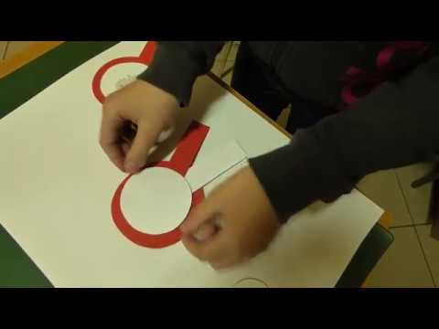
Zrobimy kotylion patriotyczny

Slide 4
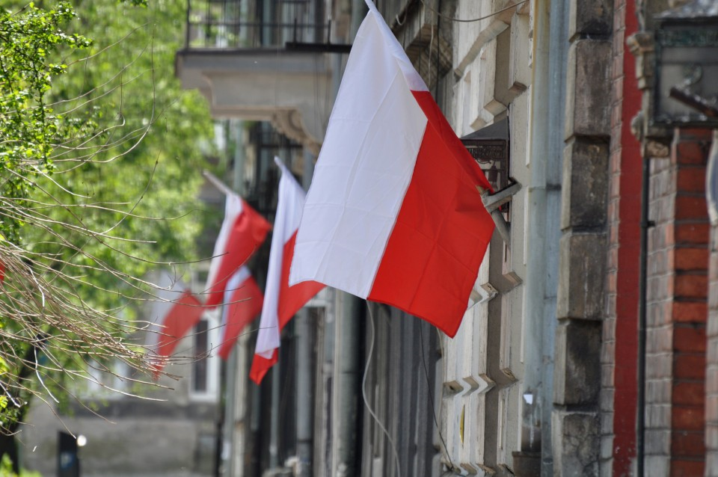
Wywiesimy flagę

Slide 5
Śpiewamy pieśni patriotyczne
My Pierwsza Brygada
Wojenko, wojenko!
Rota
Piechota, ta szara piechota
Niepodległość

Slide 6
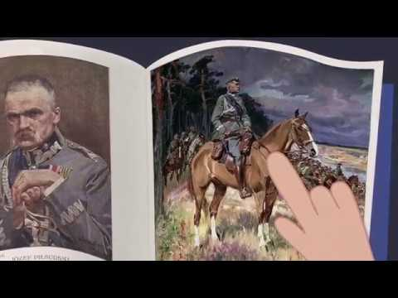
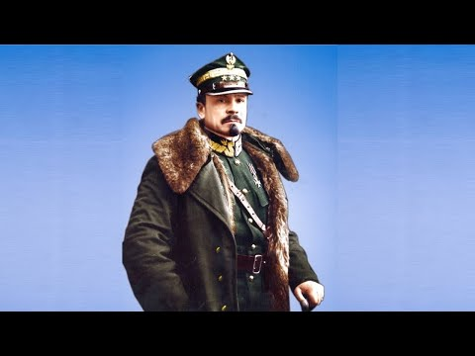
Poznajemy naszych bohaterów narodowych

Slide 7
Poznajemy trudną drogę Polski do niepodległości

Slide 8
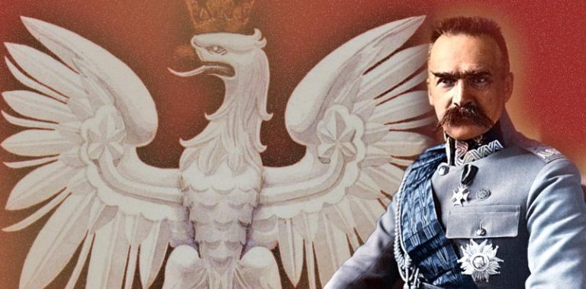
Bierzemy udział w konkursie wiedzy o Józefie Piłsudskim
„Dał Polsce wolność, granice, moc i szacunek”

